Slide 1
Лекция 7 Анализ временных рядов
Факультет компьютерных наук
НИС "Анализ данных в Python"
Москва 2025
Преподаватель: Меликян Алиса Валерьевна, amelikyan@hse.ru
кандидат наук, доцент Департамента программной инженерии

Slide 2
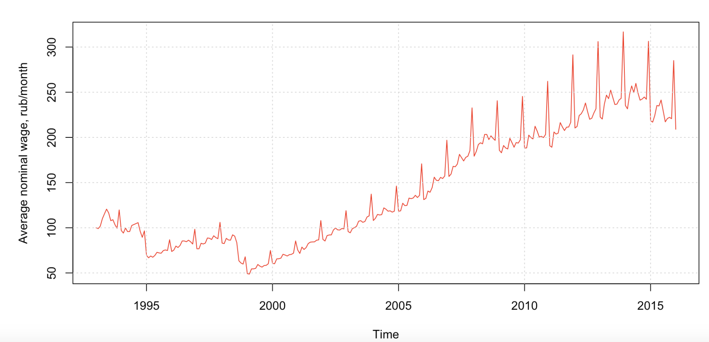
Временной ряд
НИС "Анализ данных в Python"
Лекция 7
Анализ временных рядов
Временной ряд (ряд динамики) – значения признака, измеренные через постоянные временные интервалы, например, ежедневные курсы валют, средняя дневная цена акции компании.

Slide 3
Задачи анализа временных рядов
НИС "Анализ данных в Python"
Лекция 7
Анализ временных рядов
Спрогнозировать будущие значения;
Восстановить пропущенные значения внутри ряда;
Восстановить значения по агрегированным;
Обнаружить критические моменты в процессе (например, обнаружение разладки оборудования);
Выделить компоненты ряда;
Изучить взаимосвязи между несколькими рядами.

Slide 4
Компоненты временного ряда
НИС "Анализ данных в Python"
Лекция 7
Анализ временных рядов
тренд – плавное долгосрочное изменение среднего уровня ряда,
сезонность – циклические колебания уровня ряда с постоянным периодом (цены на сельскохозяйственную продукцию в летний период выше, чем в зимний, уровень безработицы в курортных городах в зимний период выше, чем в летний),
цикл – изменения уровня ряда с переменным периодом и нестабильной интенсивностью (цикл жизни товара, экономические волны, солнечная активность),
ошибка – непрогнозируемая случайная компонента ряда (то, что нельзя описать предыдущими тремя компонентами).

Slide 5
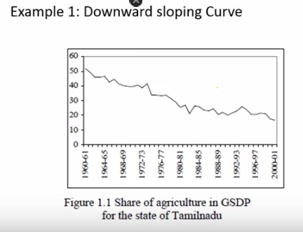
Пример тренда
НИС "Анализ данных в Python"
Лекция 7
Анализ временных рядов

Slide 6
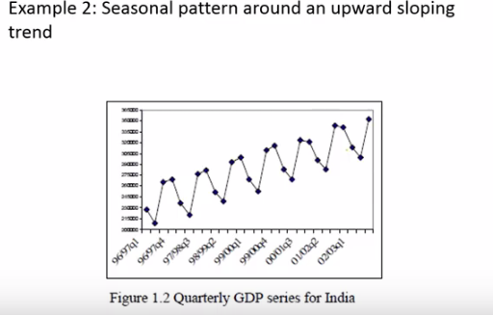
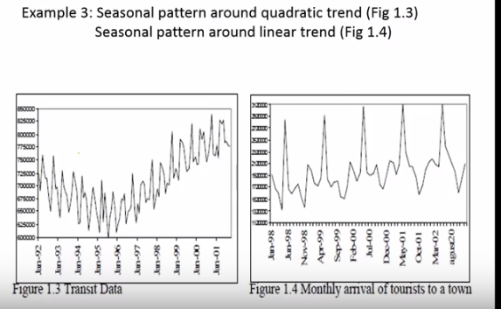
Примеры тренда и сезонности
НИС "Анализ данных в Python"
Лекция 7
Анализ временных рядов

Slide 7
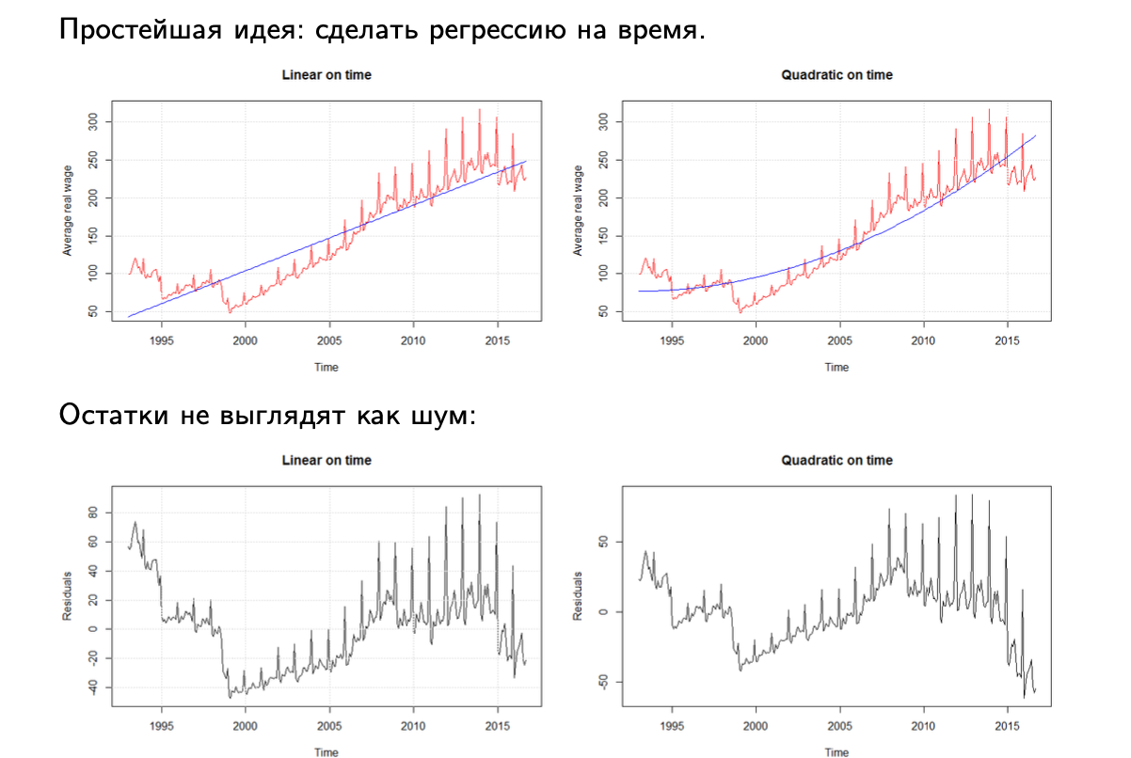
Если использовать регрессию
НИС "Анализ данных в Python"
Лекция 7
Анализ временных рядов
Источник: https://www.youtube.com/watch?v=u433nrxdf5k

Slide 8
Одномерный и многомерный временной ряд
НИС "Анализ данных в Python"
Лекция 7
Анализ временных рядов
Одномерный временной ряд: наблюдается только одна случайная величина, например, только курс доллара к рублю.
Многомерный временной ряд: за каждый момент времени наблюдаются несколько показателей, например, по странам показатели численности населения, ВВП, безработицы, инфляции.

Slide 9
Стационарный временной ряд
НИС "Анализ данных в Python"
Лекция 7
Анализ временных рядов
Ряд стационарен, если у значений признака y₁, y₂, … ,y_{n} есть общие постоянные характеристики во времени. То есть, он не имеет ярко выраженной тенденции роста или убывания, а в среднем остаётся на том же уровне.
Средние значения неизменны.
Дисперсии неизменны: Var(y₁) = Var(y₂) = … = Var(y_{n}). То есть, колебания ряда во времени и год назад, и сегодня примерно одинаковые, разброс ряда не увеличивается и не сокращается во времени.
Сила линейной связи (ковариация) между y1 и y2, такая же как между y2 и y3, т.е. Cov(y₁, y₂) = Cov(y₂, y₃)= Cov(y₃, y₄)=... Речь идёт о разных временных расстояниях, например Cov(y₁, y₃) = Cov(y₂, y₄)= Cov(y₃, y₅)=... Такому ряду не свойственны ни тренд, ни сезонность, ни циклы.

Slide 10
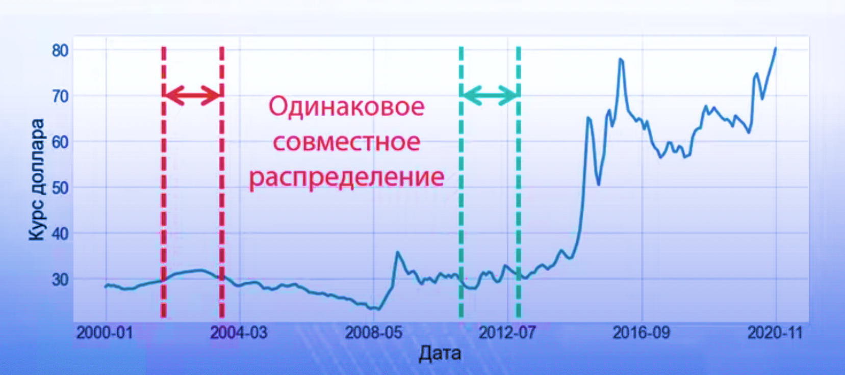
Стационарный временной ряд
НИС "Анализ данных в Python"
Лекция 7
Анализ временных рядов
Свойства ряда не изменяются, если изменить начало отсчета времени.

Slide 11

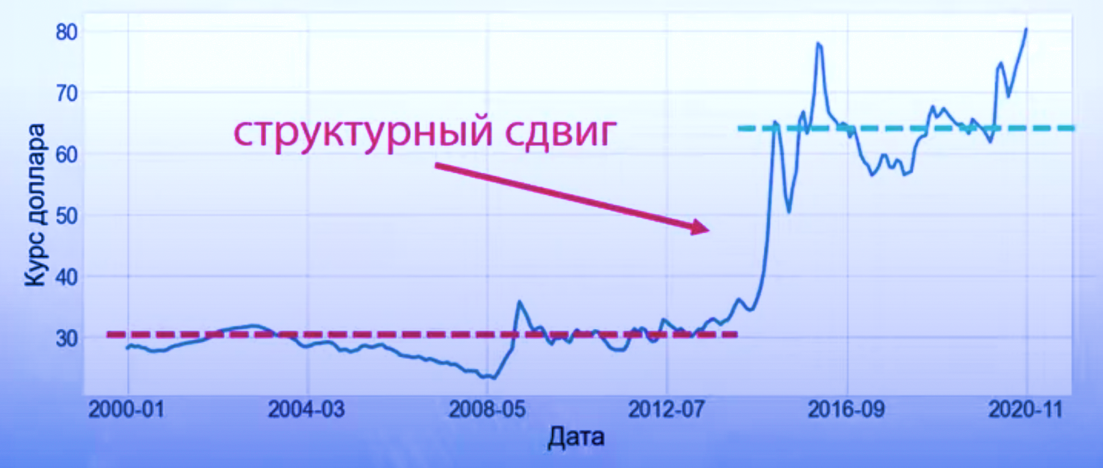
Стационарный временной ряд
НИС "Анализ данных в Python"
Лекция 7
Анализ временных рядов
Курс доллара нестационарен, так как математическое ожидание изменилось.

Slide 12
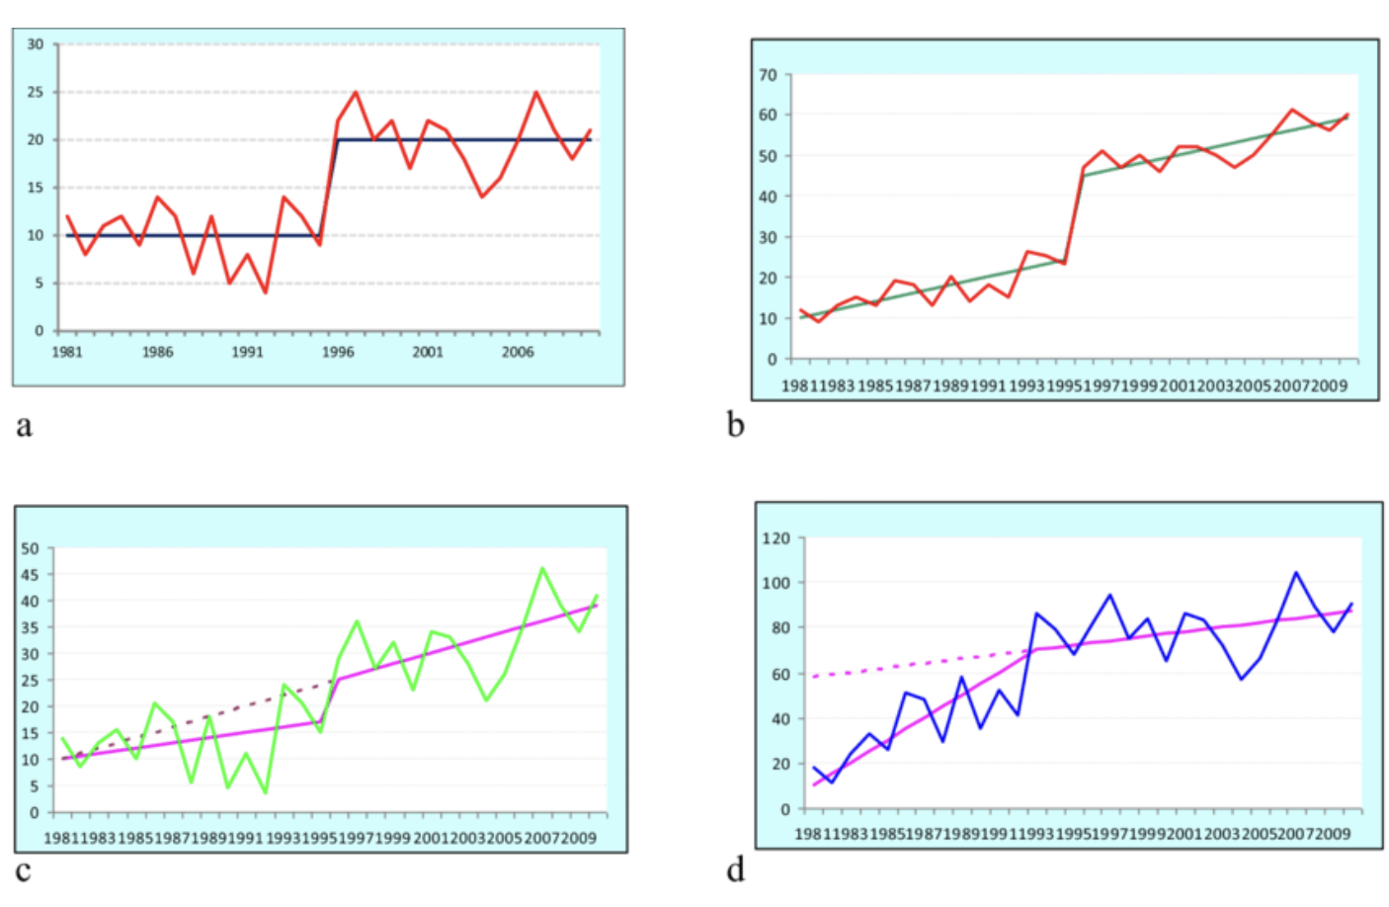
Структурный сдвиг
НИС "Анализ данных в Python"
Лекция 7
Анализ временных рядов
Внезапное изменение поведения данных в определенный момент времени. Например, многие макроэкономические показатели резко изменились в 2008 году после начала мирового финансового кризиса. Эти внезапные изменения часто называют структурными сдвигами.

Slide 13
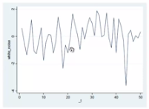
Пример стационарного процесса: белый шум
НИС "Анализ данных в Python"
Лекция 7
Анализ временных рядов
Белый шум (абсолютно случайный ряд). Среднее равно нулю, дисперсия – константа.

Slide 14
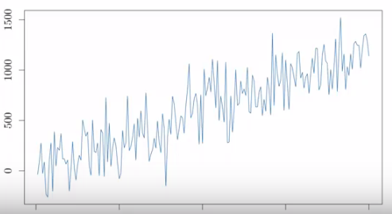
Пример нестационарного процесса
НИС "Анализ данных в Python"
Лекция 7
Анализ временных рядов
Если в данных присутствует тренд или сезонность, то ряд не стационарен.
Процесс с детерминистическим трендом (значения колеблются вокруг линии тренда)

Slide 15
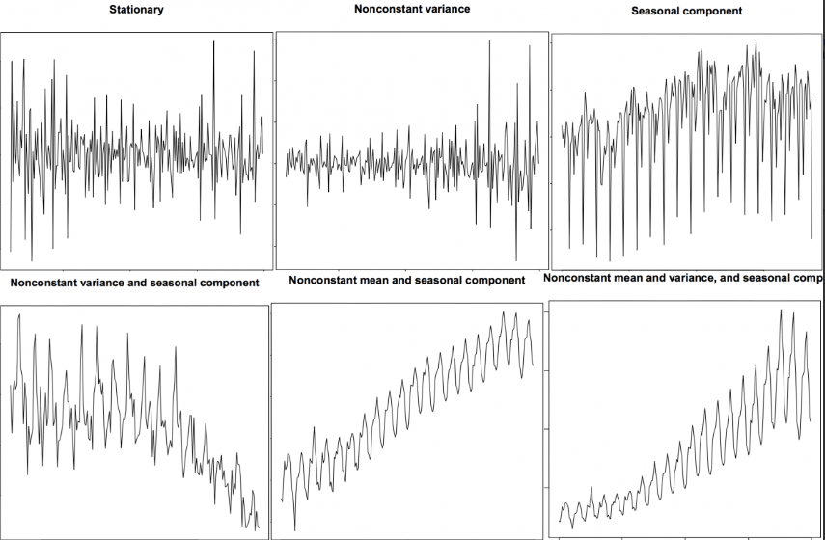
НИС "Анализ данных в Python"
Лекция 7
Анализ временных рядов

Slide 16
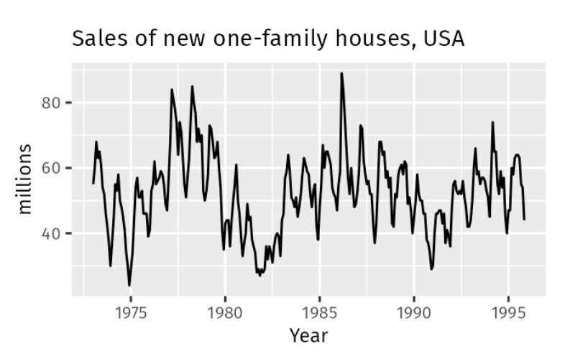
НИС "Анализ данных в Python"
Лекция 7
Анализ временных рядов
Данные о ежемесячных продажах жилья в США демонстрируют сезонность в течение каждого года, а также цикличность с периодом около 6–10 лет. В данных за этот период нет явного тренда.

Slide 17
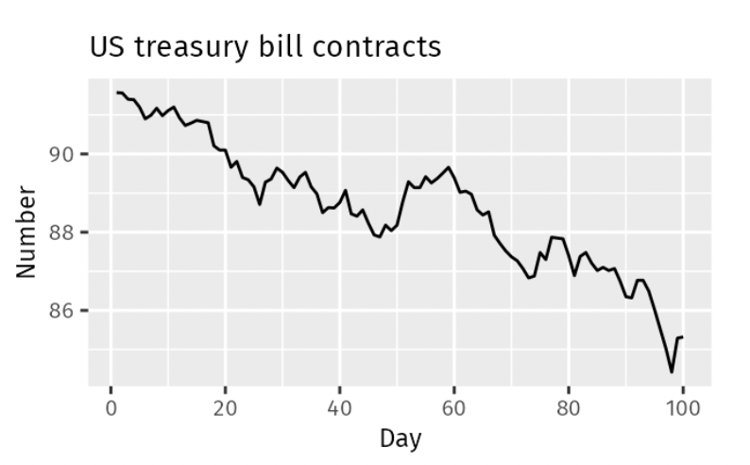
НИС "Анализ данных в Python"
Лекция 7
Анализ временных рядов
На рисунке приведены данные о числе контрактов на казначейские векселя США на рынке Чикаго за 100 последовательных торговых дней в 1981 году. Здесь нет сезонности, но наблюдается нисходящий тренд. Возможно, если бы у нас был более длинный ряд, мы бы увидели, что этот тренд является частью длинного цикла.

Slide 18
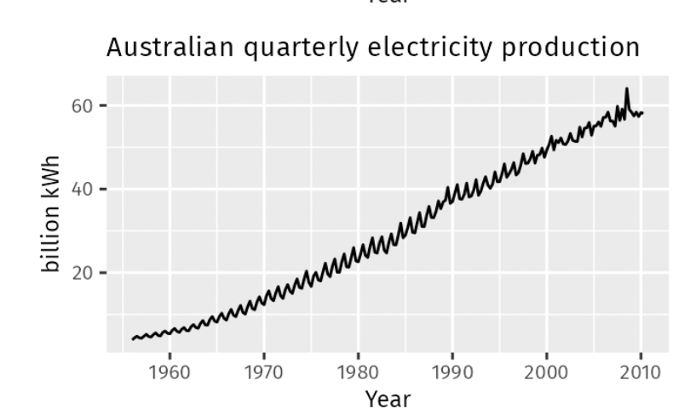
НИС "Анализ данных в Python"
Лекция 7
Анализ временных рядов
Данные о ежеквартальном производстве электроэнергии в Австралии демонстрируют явно выраженный восходящий тренд и сезонность.

Slide 19
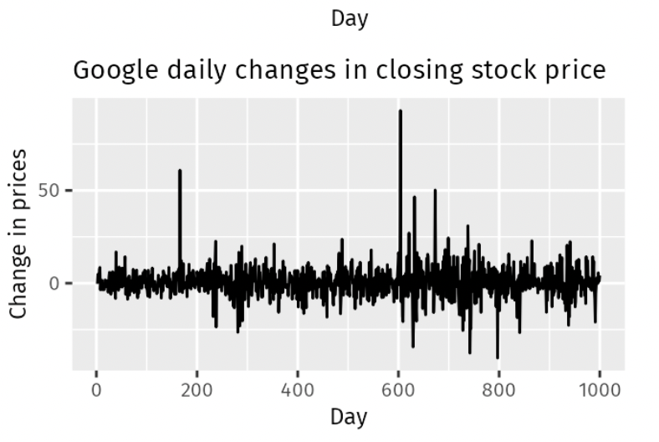
НИС "Анализ данных в Python"
Лекция 7
Анализ временных рядов
В данных о ежедневном изменений цены акций Google на момент закрытия торгов не наблюдается тренда, сезонности или циклов.

Slide 20
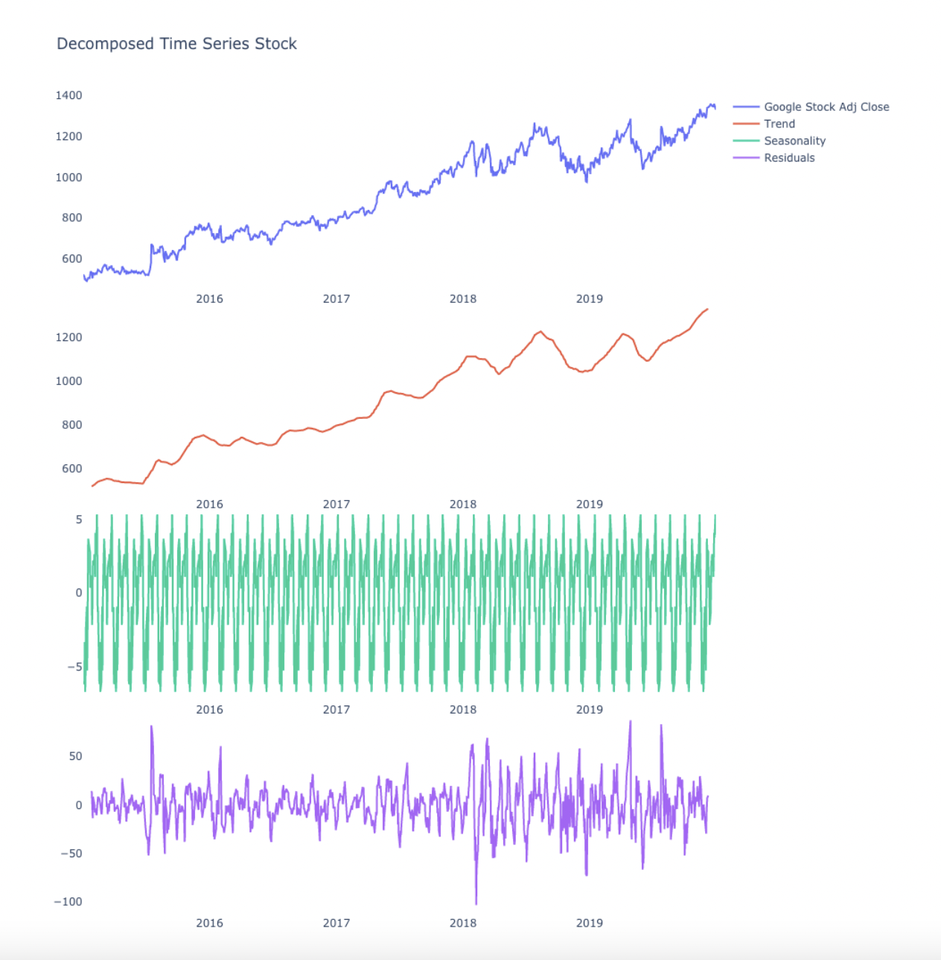
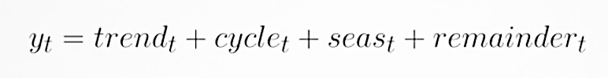
Декомпозиция временного ряда
НИС "Анализ данных в Python"
Лекция 7
Анализ временных рядов

Slide 21
Автокорреляция
НИС "Анализ данных в Python"
Лекция 7
Анализ временных рядов
При наличии во временном ряде тенденции и циклических колебаний значения каждого последующего уровня ряда зависят от предыдущего. Корреляционную зависимость между последовательными уровнями временного ряда называют автокорреляцией уровней ряда.
Её можно измерить с помощью линейного коэффициента корреляции между уровнями исходного временного ряда и уровнями этого ряда, сдвинутыми на несколько шагов во времени.

Slide 22
Коэффициент автокорреляции
НИС "Анализ данных в Python"
Лекция 7
Анализ временных рядов
Коэффициент автокорреляции уровней ряда первого порядка, измеряет зависимость между соседними уровнями ряда y_{t} и y_{t-1}. Аналогично можно определить коэффициенты автокорреляции второго и более высоких порядков. Так, коэффициент автокорреляции второго порядка характеризует тесноту связи между уровнями y_{t} и y_{t-2}.
Число периодов, по которым рассчитывается коэффициент автокорреляции, называют лагом. С увеличением лага число пар значений, по которым рассчитывается коэффициент автокорреляции, уменьшается. Считается целесообразным для обеспечения статистической достоверности коэффициентов автокорреляции использовать правило – максимальный лаг должен быть не больше n/4.

Slide 23
Автокорреляционная функция
НИС "Анализ данных в Python"
Лекция 7
Анализ временных рядов
Последовательность коэффициентов автокорреляции уровней первого, второго и т.д. порядков называют автокорреляционной функцией временного ряда. График зависимости ее значений от величины лага (порядка коэффициента автокорреляции) называется коррелограммой. При помощи анализа автокорреляционной функции и коррелограммы можно выявить структуру ряда.
Если наиболее высоким оказался коэффициент автокорреляции первого порядка, исследуемый ряд содержит только тенденцию. Если наиболее высоким оказался коэффициент автокорреляции порядка X, то ряд содержит циклические колебания с периодичностью в X моментов времени. Если ни один из коэффициентов автокорреляции не является значимым, то либо ряд не содержит тенденции и циклических колебаний, либо ряд содержит сильную нелинейную тенденцию, для выявления которой нужно провести дополнительный анализ.

Slide 24
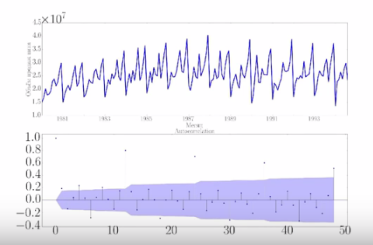
Автокорреляционная функция
НИС "Анализ данных в Python"
Лекция 7
Анализ временных рядов
График автокорреляций при разных лагах. На графики видны пики на лагах сезонного периода (12, 24, 36, 48 месяцев).

Slide 25
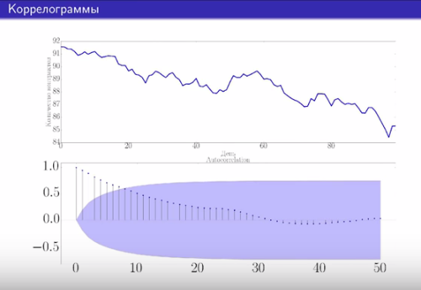
Автокорреляционная функция
НИС "Анализ данных в Python"
Лекция 7
Анализ временных рядов
Ряд с сильным трендом без сезонности.

Slide 26
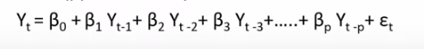
Авторегрессионная модель (AR)
НИС "Анализ данных в Python"
Лекция 7
Анализ временных рядов
Модель AR (autoregressive model): y_{t} = b*y_{t-1} +E
y_{t} зависит только от своих прошлых значений – y_{t-1}, y_{t-2}, y_{t-3},…
Модели AR(p):
p – количество лагов
AR(0): y_{t}=b₀
AR(1): y_{t} = b₀+b₁*y_{t-1}
Чаще всего используют AR(3) или AR(4).

Slide 27
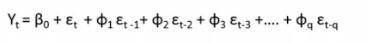
Модель скользящего среднего (MA)
НИС "Анализ данных в Python"
Лекция 7
Анализ временных рядов
Модель скользящего среднего MA(q) (moving average).
y_{t} зависит от случайных ошибок предыдущих периодов (имеющих распределение как белый шум)
y_{t} = b₀ + b₁*y_{t-1} +E₁
y_{t-1} = b₀ + b₁*y_{t-2} + E₂
Использование ошибок для предсказания.
MA(q) q – количество лагов

Slide 28
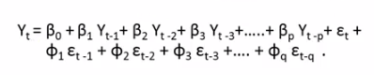
Авторегрессионая модель скользящего среднего (ARMA)
НИС "Анализ данных в Python"
Лекция 7
Анализ временных рядов
Авторегрессионая модель скользящего среднего – комбинация двух предыдущих моделей.
ARMA (p,q):
p – количество авторегрессионных компонент
q – количество компонент скользящего среднего
Для применения модели ряд должен быть стационарным (т.е. среднее и дисперсия не меняются во времени и тренд отсутствует). По теореме Вольда любой стационарный ряд может быть описан моделью ARMA(p,q) с любой точностью.

Slide 29
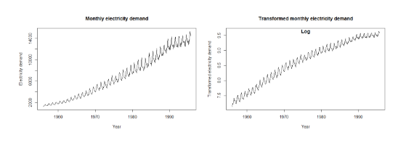
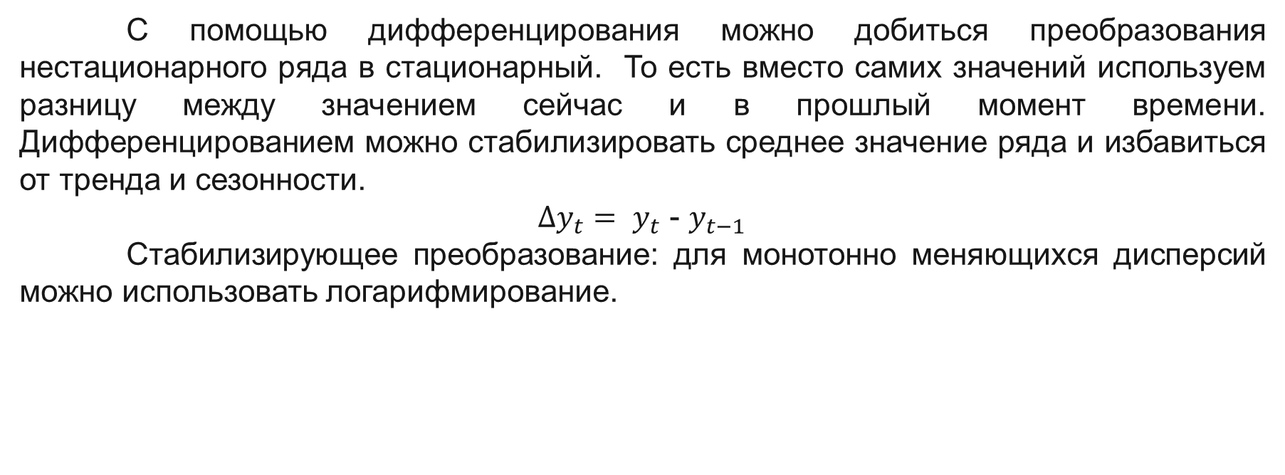
Преобразование нестационарного ряда
НИС "Анализ данных в Python"
Лекция 7
Анализ временных рядов
С помощью дифференцирования можно добиться преобразования нестационарного ряда в стационарный. То есть вместо самих значений используем разницу между значением сейчас и в прошлый момент времени. Дифференцированием можно стабилизировать среднее значение ряда и избавиться от тренда и сезонности.
$∆y_{t}= y_{t}$ - $y_{t−1}$
Стабилизирующее преобразование: для монотонно меняющихся дисперсий можно использовать логарифмирование.

Slide 30
ARIMA
НИС "Анализ данных в Python"
Лекция 7
Анализ временных рядов
Ряд описывается моделью ARIMA (p,d,q) если d раз продифференцированный ряд описывается моделью ARMA(p,q).
ARIMA (auto regression, integrated, moving average).
ARIMA (p,d,q) – это модель ARMA c p авторегрессионными лагами, q лагами скользящего среднего и дифференциацией порядка d.

Slide 31
Методология Бокса-Дженкинса по выбору модели ARIMA
НИС "Анализ данных в Python"
Лекция 7
Анализ временных рядов
Этап идентификации модели:
Исследование временного графика ряда:
выявление выбросов, пропущенных значений и структурных разрывов в данных,
оценка стационарности ряда,
трансформация ряда при необходимости его приведения к стационарному виду (логарифмическое преобразование, дифференциация).
2) Изучения автокорреляционной функции и частной автокорреляционной функции для определения значений модели ARIMA - p, d, q.
Этап оценки модели:
Поиск самой простой модели со значимыми коэффициентами и самыми высокими показателями оценки качества модели.
Этап диагностики и проверки модели:
Если модель хороша, то остатки должны быть распределены как белый шум, выбросы могут исказить результат.

Slide 32
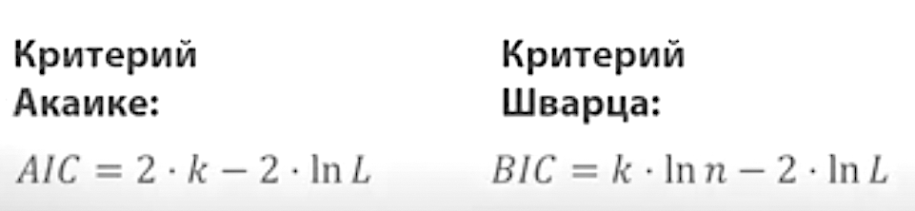
Сравнение моделей: информационные критерии
НИС "Анализ данных в Python"
Лекция 7
Анализ временных рядов
Модели можно сравнивать между собой на основе значений информационных критериев. Эти критерии штрафуют за число параметров и поощряют высокое правдоподобие. Чем меньше величина критерия, тем лучше.

Slide 33
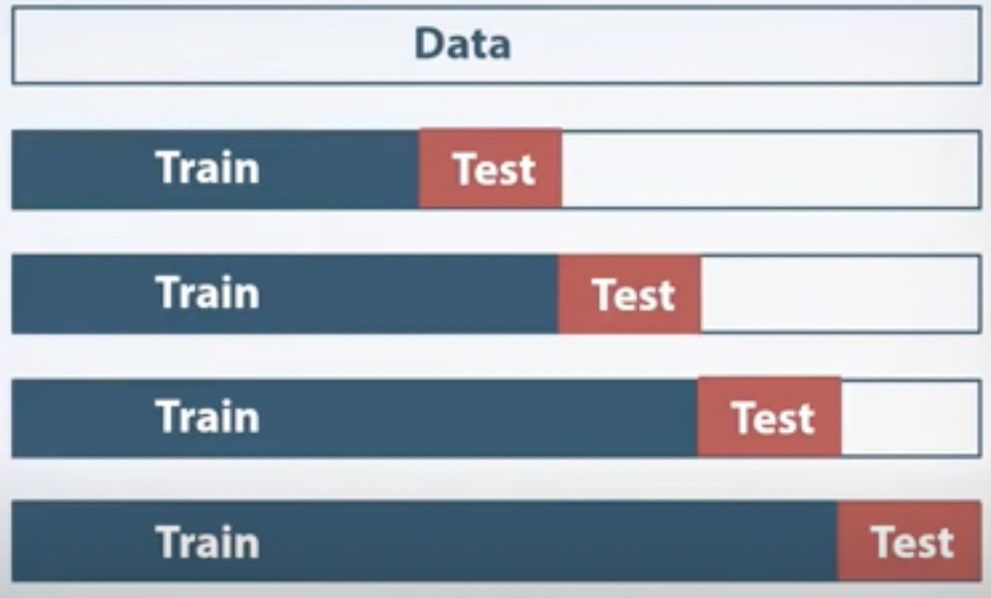
Кросс-валидация
НИС "Анализ данных в Python"
Лекция 7
Анализ временных рядов
Можно постепенно расширять тренировочную выборку и делать прогнозы только наперед (расширяющееся окно).

Slide 34
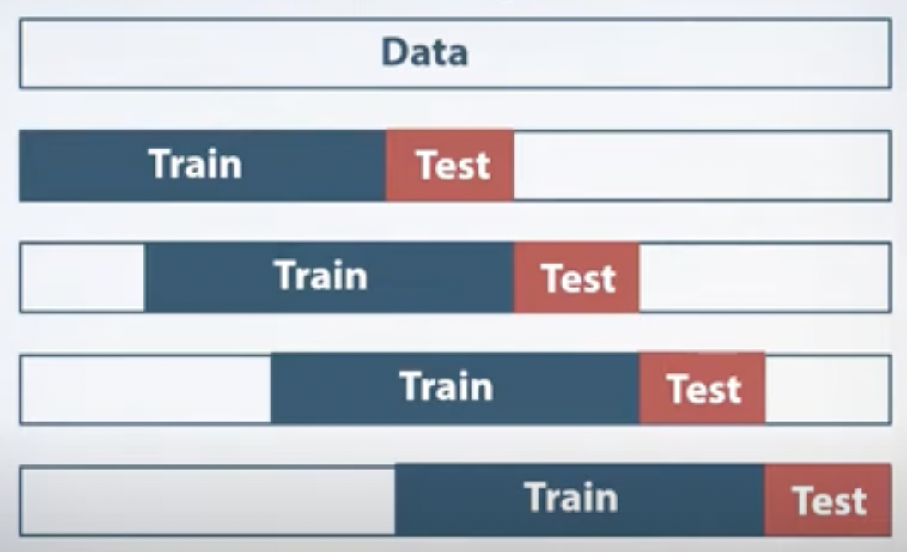
Кросс-валидация
НИС "Анализ данных в Python"
Лекция 7
Анализ временных рядов
Можно поддерживать ширину окна фиксированной (сдивагающееся окно).

Slide 35
SARIMA
НИС "Анализ данных в Python"
Лекция 7
Анализ временных рядов
Модель сезонного авторегрессивного интегрированного скользящего среднего (SARIMA). Представляет собой сезонный вариант модели ARIMA. Может учитывать периодические изменения данных, что позволяет делать более точные прогнозы. Определяет как сезонный, так и несезонный компонент модели ARIMA, позволяя фиксировать периодические характеристики.
P – порядок сезонной составляющей SAR(P);
D – порядок интегрированной сезонной составляющей;
Q – порядок сезонной составляющей SMA(Q);
s – размерность сезонности.

Slide 36
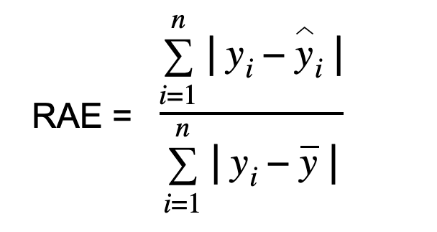
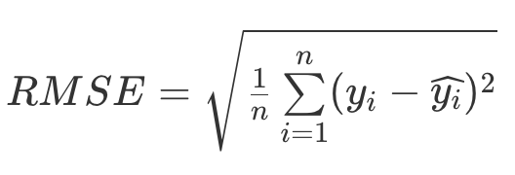
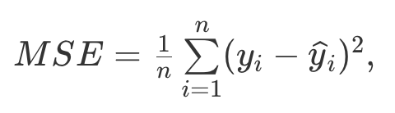
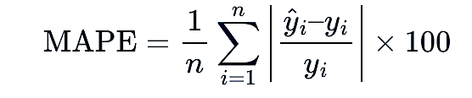
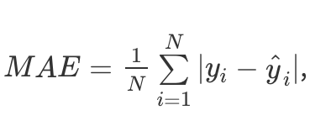
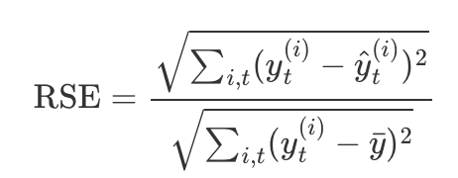
Метрики
НИС "Анализ данных в Python"
Лекция 7
Анализ временных рядов

Slide 37
Полезные ссылки
НИС "Анализ данных в Python"
Лекция 7
Анализ временных рядов
https://builtin.com/data-science/time-series-python
https://www.kaggle.com/code/kashnitsky/topic-9-part-1-time-series-analysis-in-python/notebook
https://seaborn.pydata.org/generated/seaborn.lineplot.html
https://otexts.com/fpp2/tspatterns.html
https://blogs.cisco.com/analytics-automation/arima1
https://www.machinelearningplus.com/time-series/time-series-analysis-python/
Notes:
Вв

Slide 38
Спасибо за внимание!
Факультет компьютерных наук
НИС "Анализ данных в Python"
Москва 2025

